Slide 1
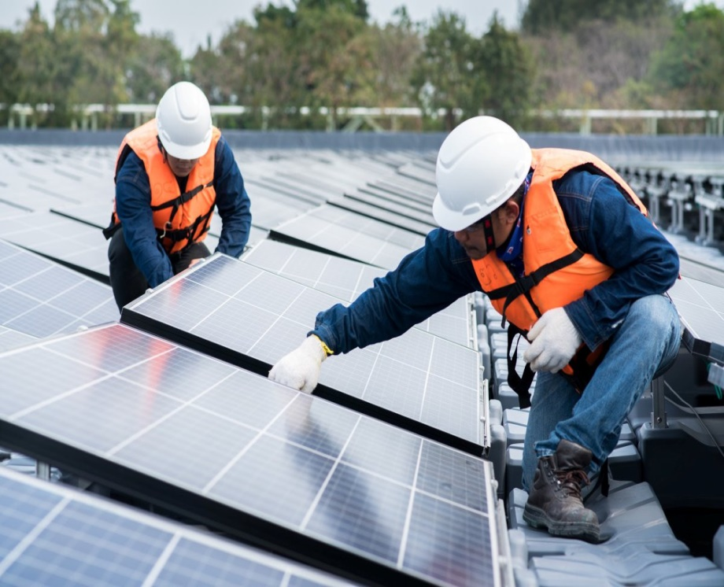
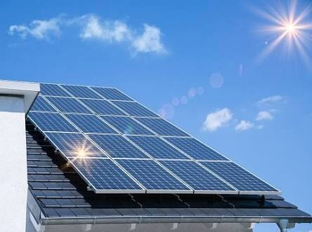

ความรู้เบื้องต้นเกี่ยวกับโซล่าเซลล์
นายสุรเดช ศรีสุริยงค์
วิทยาลัยเทคนิคบัวใหญ่

Slide 2
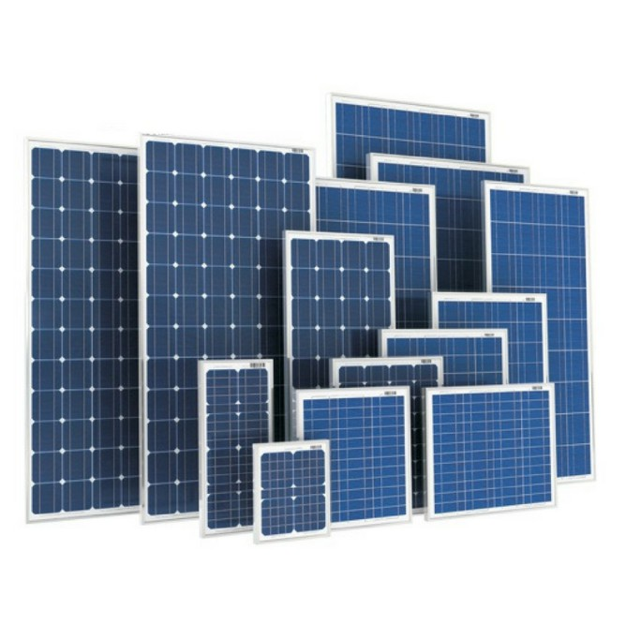
ความรู้เบื้องต้นเกี่ยวกับโซล่าเซลล์
ความหมายของโซล่าเซลล์
โซล่าเซลล์
คืออะไร?
อุปกรณ์อิเล็กทรอนิกส์ชนิดหนึ่งที่ทำหน้าที่เปลี่ยนพลังงานแสงอาทิตย์หรือพลังงานจากแสงแดดให้เป็นพลังงานไฟฟ้าแล้วเราก็นำพลังงานไฟฟ้าฟ้าที่ได้ไปประยุกต์ใช้ในการลดค่าไฟภายในบ้านของเราหรือนำไปประยุกต์ใช้ในการลดต้นทุนในภาคการเกษตร
Notes:
Then the research scope of my special problem.
I’ve divided my research scope into 3 part.
They are a lessons of MCAI , tools and the efficiency validation.

Slide 3
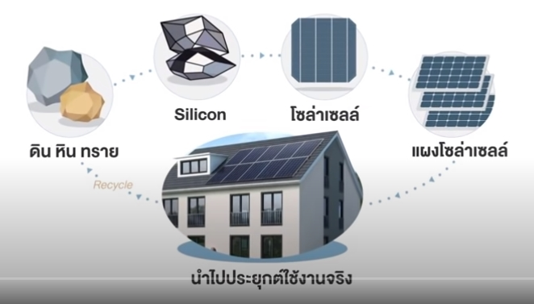
ความรู้เบื้องต้นเกี่ยวกับโซล่าเซลล์
โซล่าเซลล์
ทำมาจากอะไร?
แผ่นโซล่าเซลล์ทำมาจาก ดิน หิน และทราย วิธีการผลิตก็คือ นำ ดิน หิน ทราย มาสกัดแยกเอาธาตุซิลิคอนบริสุทธิ์ออกมา หลังจากนั้นเราก็เอาธาตุซิลิคอนบริสุทธิ์ที่ได้ไปเข้าสู่กระบวนการผลิต กลายออกมาเป็นแผ่นโซล่าเซลล์ ในตั้งต้นนั้งเอง หลังจากที่เราได้แผ่นโซล่าเซลล์ตั้งต้น นำไปเข้าสู่กระบวนการคัดแยกและประกอบ เราก็จะได้แผ่นโซลล่าเซลล์ที่สมบูรณ์พร้อมใช้งาน
Notes:
Then the research scope of my special problem.
I’ve divided my research scope into 3 part.
They are a lessons of MCAI , tools and the efficiency validation.

Slide 4
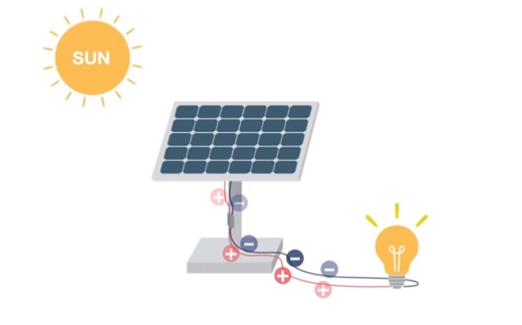
ความรู้เบื้องต้นเกี่ยวกับโซล่าเซลล์
หลักการทำงานของโซล่าเซลล์
หลักการทำงานของโซล่าเซลล์
Notes:
Then the research scope of my special problem.
I’ve divided my research scope into 3 part.
They are a lessons of MCAI , tools and the efficiency validation.

Slide 5
ความรู้เบื้องต้นเกี่ยวกับโซล่าเซลล์
ส่วนประกอบของแผงโซล่าเซลล์
แผ่นโซล่าเซลล์
มีส่วนประกอบ ดังนี้
Notes:
Then the research scope of my special problem.
I’ve divided my research scope into 3 part.
They are a lessons of MCAI , tools and the efficiency validation.

Slide 6
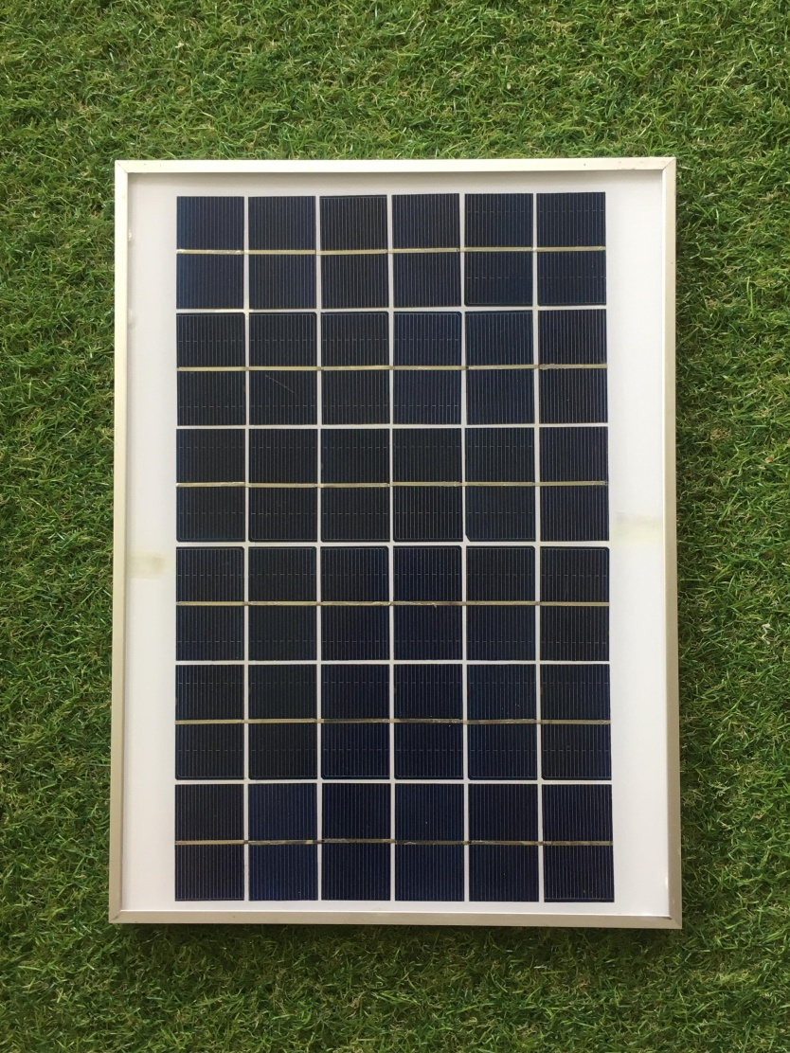
ความรู้เบื้องต้นเกี่ยวกับโซล่าเซลล์
ส่วนประกอบของแผ่นโซล่าเซลล์
1.ด้านหน้าแผ่นโซล่าเซลล์
ทำหน้าที่เปลี่ยนพลังงานแสงอาทิตย์หรือแสงแดดให้เป็นพลังงานไฟฟ้า
Notes:
Then the research scope of my special problem.
I’ve divided my research scope into 3 part.
They are a lessons of MCAI , tools and the efficiency validation.

Slide 7
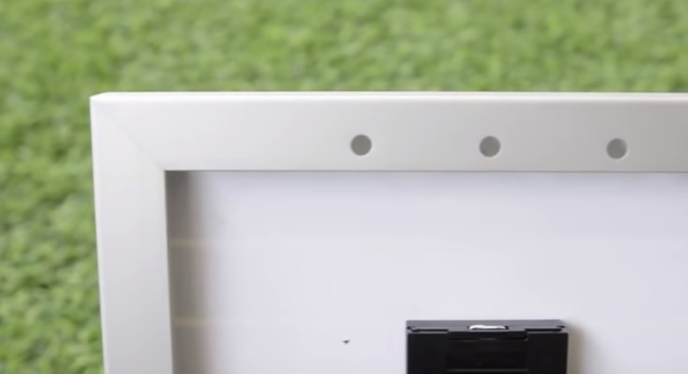
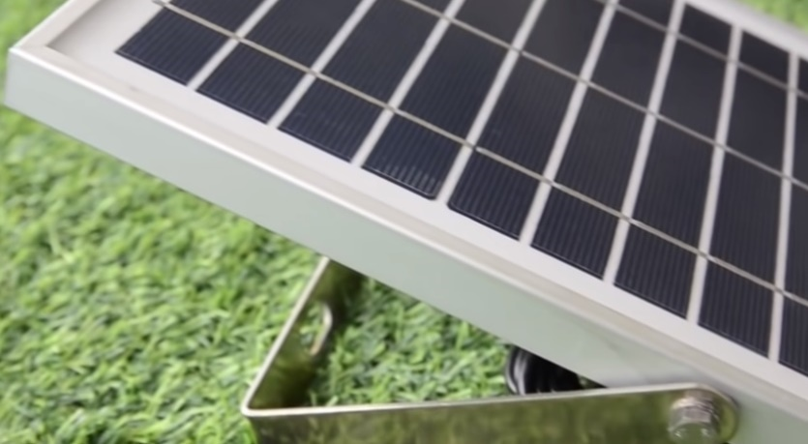
ความรู้เบื้องต้นเกี่ยวกับโซล่าเซลล์
ส่วนประกอบของแผ่นโซล่าเซลล์
2.เฟลมอะลูมิเนียม
ทำหน้าที่ในการยึดเกาะแผ่นโซล่าเซลล์กับโครงสร้างต่างๆ
Notes:
Then the research scope of my special problem.
I’ve divided my research scope into 3 part.
They are a lessons of MCAI , tools and the efficiency validation.

Slide 8
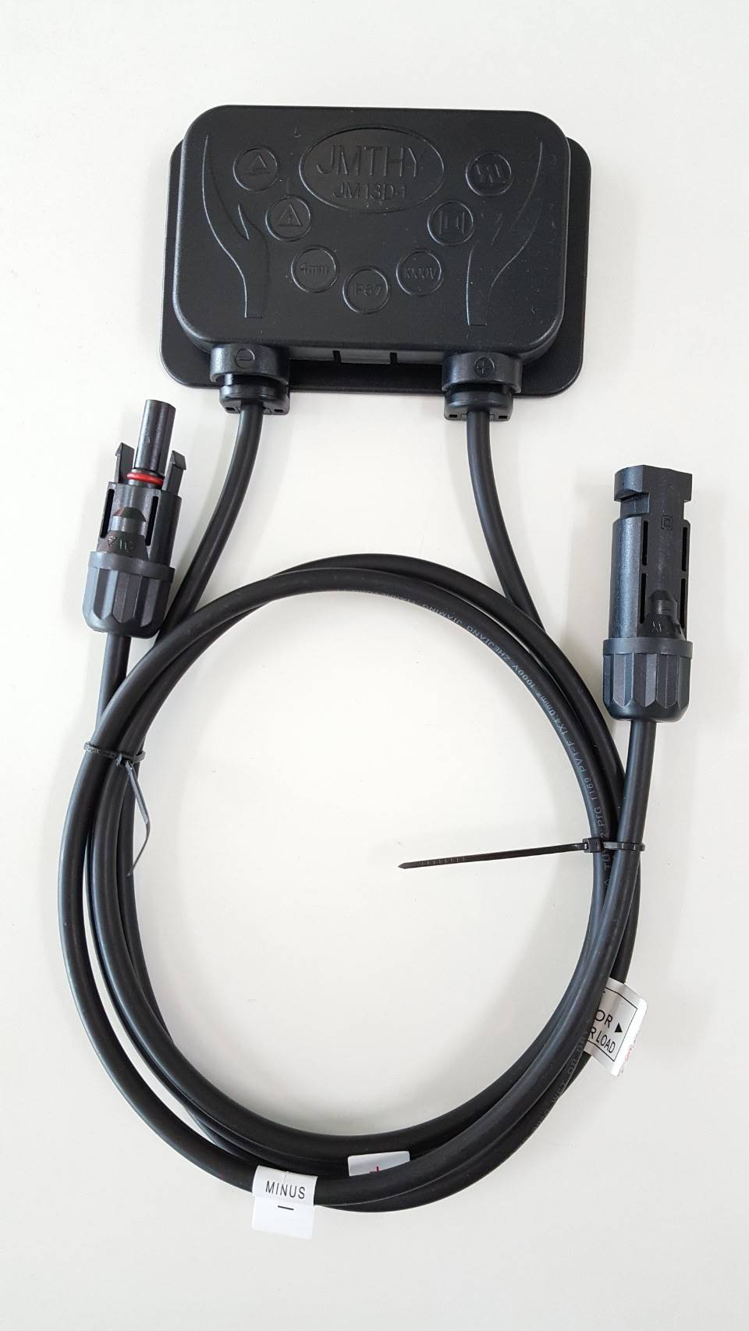
ความรู้เบื้องต้นเกี่ยวกับโซล่าเซลล์
ส่วนประกอบของแผ่นโซล่าเซลล์
3.กล่อง Junction box
เป็นกล่องสีดำอยู่ด้านหลังแผงโซลล่าเซลล์ ทำหน้าที่ เป็นจุดเชื่อมต่อสายไฟ
Notes:
Then the research scope of my special problem.
I’ve divided my research scope into 3 part.
They are a lessons of MCAI , tools and the efficiency validation.

Slide 9
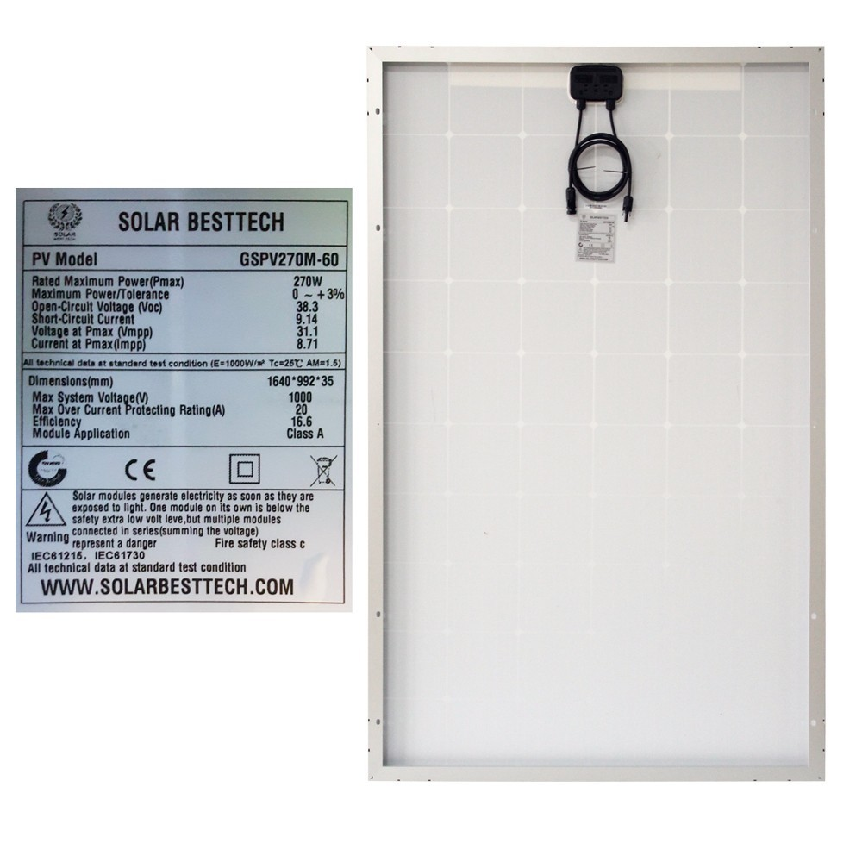
ความรู้เบื้องต้นเกี่ยวกับโซล่าเซลล์
ส่วนประกอบของแผ่นโซล่าเซลล์
4.ป้ายเนมเพลท
ทำหน้าที่ บอกรายละเอียดข้อมูลสเปคต่างๆ ของแผ่นโซล่าเซลล์
Notes:
Then the research scope of my special problem.
I’ve divided my research scope into 3 part.
They are a lessons of MCAI , tools and the efficiency validation.

Slide 10
ความรู้เบื้องต้นเกี่ยวกับโซล่าเซลล์
ชนิดของแผ่นโซล่าเซลล์
ชนิดของแผ่นโซล่าเซลล์
สามารถแบ่งออกได้ 3 ชนิด
1.แผ่นโซล่าเซลล์แบบ MONO
2.แผ่นโซล่าเซลล์แบบ POLY
3.แผ่นโซล่าเซลล์แบบ AMORPHOUS
Notes:
Then the research scope of my special problem.
I’ve divided my research scope into 3 part.
They are a lessons of MCAI , tools and the efficiency validation.

Slide 11
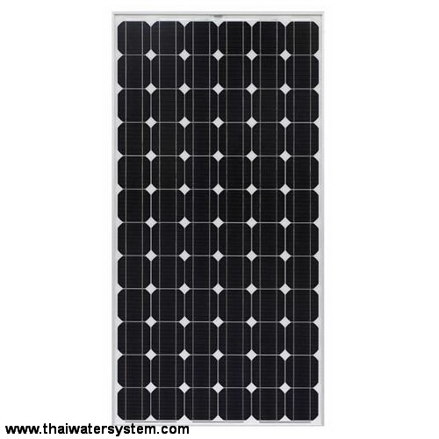
ความรู้เบื้องต้นเกี่ยวกับโซล่าเซลล์
ชนิดของแผ่นโซล่าเซลล์
1.แผ่นโซล่าเซลล์แบบ MONO
วิธีการสังเกตุ จะมีจุดสี่เหลี่ยมอยู่ทั่วแผ่น
ประสิทธิภาพ สูง 17-18% ขึ้น
ราคา แพงที่สุดในบรรดาแผ่นโซล่าเซลล์ทั้งหมด 3 ชนิด
Notes:
Then the research scope of my special problem.
I’ve divided my research scope into 3 part.
They are a lessons of MCAI , tools and the efficiency validation.

Slide 12
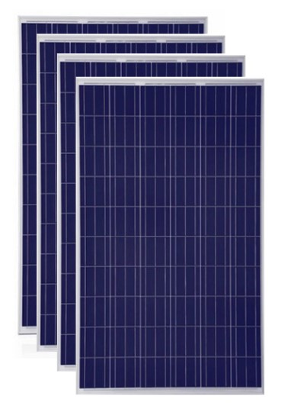
ความรู้เบื้องต้นเกี่ยวกับโซล่าเซลล์
ชนิดของแผ่นโซล่าเซลล์
2.แผ่นโซล่าเซลล์แบบ POLY
วิธีการสังเกตุ จะไม่มีจุดสี่เหลี่ยมแบบMONO
ประสิทธิภาพ สูง 16-17% ขึ้น
ราคา ถูกกว่าแผ่นโซล่าเซลล์แบบ MONO และมีคุณสมบัติในการผลิตกระแสไฟฟ้าที่สูงเกือบจะเทียบเท่าแผ่นโซล่าเซลล์แบบ MONO
Notes:
Then the research scope of my special problem.
I’ve divided my research scope into 3 part.
They are a lessons of MCAI , tools and the efficiency validation.

Slide 13
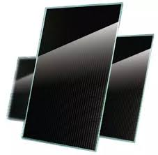
ความรู้เบื้องต้นเกี่ยวกับโซล่าเซลล์
ชนิดของแผ่นโซล่าเซลล์
3.แผ่นโซล่าเซลล์แบบ AMORPHOUS
วิธีการสังเกตุ แผ่นเรียบไม่มีแถบเส้นสะพานไฟ
ประสิทธิภาพ สูง 5-6% ขึ้น
ราคา ถูกที่สุดในบรรดาแผ่นโซล่าเซลล์ทั้ง 3 ชนิด (แต่ผลิตไฟได้น้อย)
Notes:
Then the research scope of my special problem.
I’ve divided my research scope into 3 part.
They are a lessons of MCAI , tools and the efficiency validation.

Slide 14
ความรู้เบื้องต้นเกี่ยวกับโซล่าเซลล์
ขนาดของแผ่นโซล่าเซลล์
ขนาดของแผ่นโซล่าเซลล์
สามารถแบ่งออกได้ 3 ขนาด
1.แผ่นขนาด 6 โวลต์
2.แผ่นขนาด 18 โวลต์
3.แผ่นขนาด 36 โวลต์
Notes:
Then the research scope of my special problem.
I’ve divided my research scope into 3 part.
They are a lessons of MCAI , tools and the efficiency validation.

Slide 15
ความรู้เบื้องต้นเกี่ยวกับโซล่าเซลล์
ขนาดของแผ่นโซล่าเซลล์
1.แผ่นโซล่าเซลล์ขนาด 6 โวลต์
แผ่นขนาด 5 วัตต์
แผ่นขนาด 6 วัตต์
แผ่นขนาด 10 วัตต์
แผ่นขนาด 15 วัตต์
แผ่นขนาด 20 วัตต์
เเต่ไม่เกินแผ่นขนาด 50 วัตต์
Notes:
Then the research scope of my special problem.
I’ve divided my research scope into 3 part.
They are a lessons of MCAI , tools and the efficiency validation.

Slide 16
ความรู้เบื้องต้นเกี่ยวกับโซล่าเซลล์
ขนาดของแผ่นโซล่าเซลล์
2.แผ่นโซล่าเซลล์ขนาด 18 โวลต์
แผ่นขนาด 50 วัตต์
แผ่นขนาด 100 วัตต์
แผ่นขนาด 150 วัตต์
แผ่นขนาด 160 วัตต์
แผ่นขนาด 170 วัตต์
แต่ไม่เกินแผ่นขนาด 200 วัตต์
Notes:
Then the research scope of my special problem.
I’ve divided my research scope into 3 part.
They are a lessons of MCAI , tools and the efficiency validation.

Slide 17
ความรู้เบื้องต้นเกี่ยวกับโซล่าเซลล์
ขนาดของแผ่นโซล่าเซลล์
3.แผ่นโซล่าเซลล์ขนาด 36 โวลต์
แผ่นขนาด 200 วัตต์
แผ่นขนาด 250 วัตต์
แผ่นขนาด 300 วัตต์
แผ่นขนาด 340 วัตต์
แผ่นขนาด 380 วัตต์
แผ่นขนาด 400 วัตต์
Notes:
Then the research scope of my special problem.
I’ve divided my research scope into 3 part.
They are a lessons of MCAI , tools and the efficiency validation.

Slide 18
จบแล้วโว้ย…
Notes:
Finally, Thank you for your kind attention.
And Now your suggestions are very welcome.
if you have any questions or comment , I’ll happy to answer them.
--------------------------------------------------------------------------
Are there any more questions or opinions?
If not, I’d like to end my presentation right here.
Thank you for your kind attention.

